Slide 1
投教课——
风口解读之海南自由贸易港
2025 .7.24
主讲老师
梁洁云
执业编号
A1120619060027
Notes:
补充讲讲上能电气

Slide 2
风口解读

Slide 3
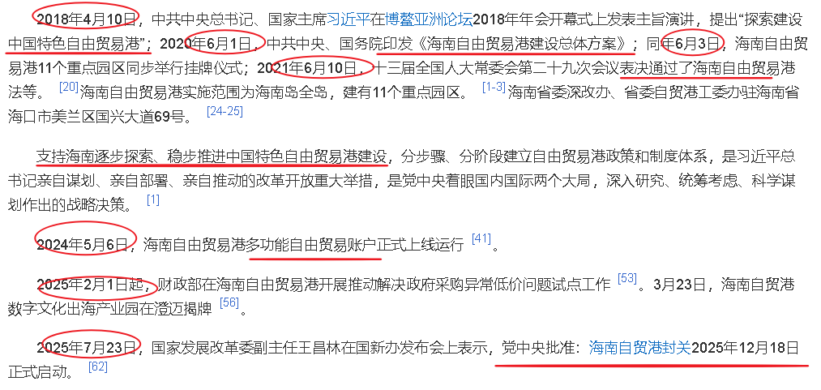
海南自由贸易港介绍
海南自由贸易港（海南自贸港）是国家在海南岛全岛设立的自由贸易港，位于海南省境内，全省陆地总面积3.54万平方千米。

Slide 4
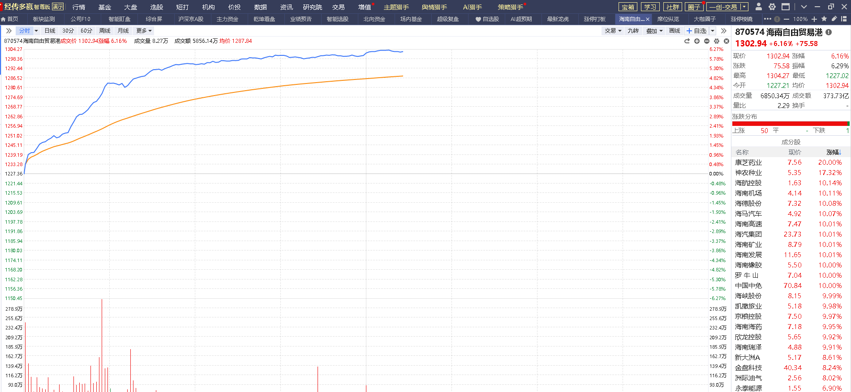
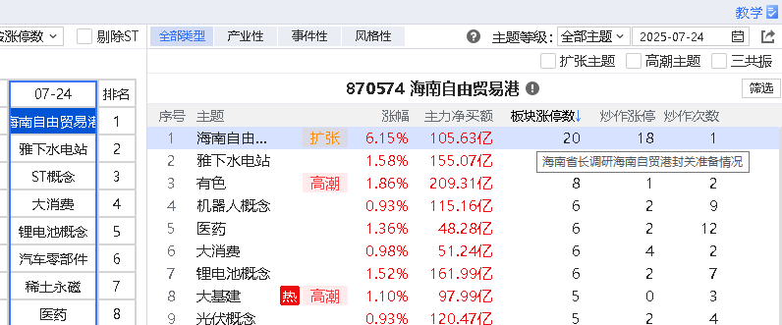
海南自由贸易港
当日资金留人最多
当日涨停板家数最多
旧概念雅下水电战
→新题材海南自由贸易港

Slide 5
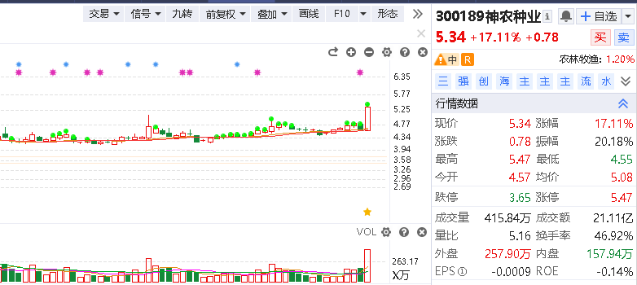
逻辑：海南封关
事件：7月23日，国新办举行发布会，宣布海南自由贸易港封关时间定于2025年12月18日。为稳步推进海南贸易港建设，财政部、海关总署、税务总局联合印发贸易港税收相关通知，明确海南自由贸易港封关时的货物税收政策。
海南出台了《海南自由贸易港促进种业发展若干规定》，这是国内首部针对种业的地方性法规，为神农种业提供了法治化的发展环境，有助于其稳定发展。

Slide 6
逻辑：海南封关
免税与消费升级​​
物流与航运
基建与建材
特色
产业​​
金融
开放​​
政策红利最直接的领域，封关后“零关税”商品税目比例从21%提升至74%，离岛免税政策持续优化，叠加国际客流增长
封关后跨境物流需求预计增长3倍，依托“一线口岸”（如洋浦港）直接放行和“二线口岸”（如海口新海港）高效联通内地。
封关前需完成千亿级基建投入，包括口岸扩建、智慧监管系统等
零关税”政策放大本土优势，加工增值超30%可免关税销往内地
跨境资管试点落地，支持境外资金参与海南资管产品

Slide 7
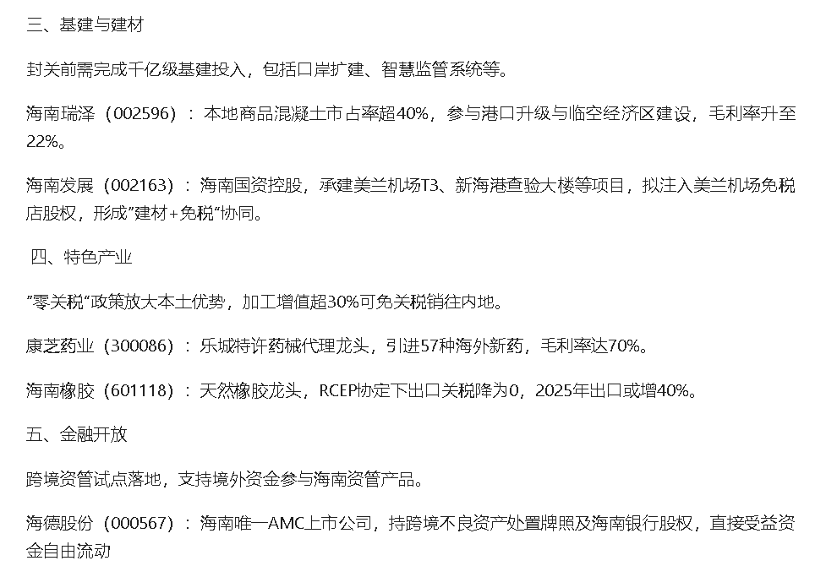
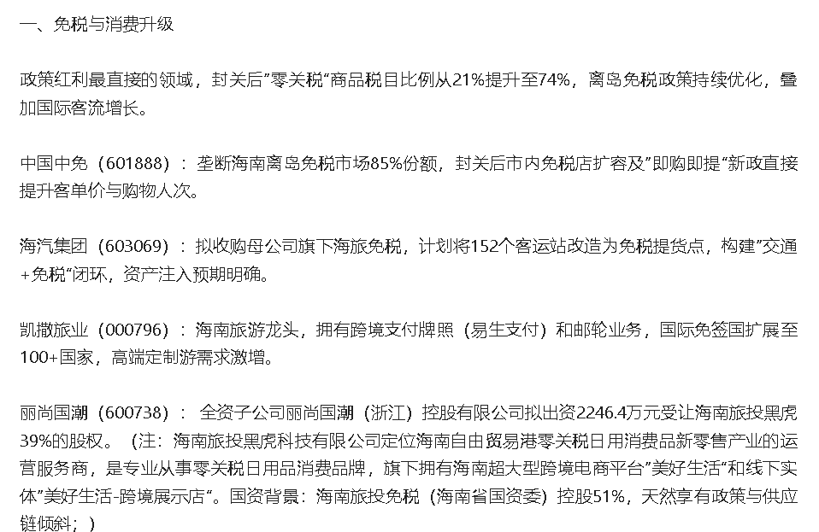
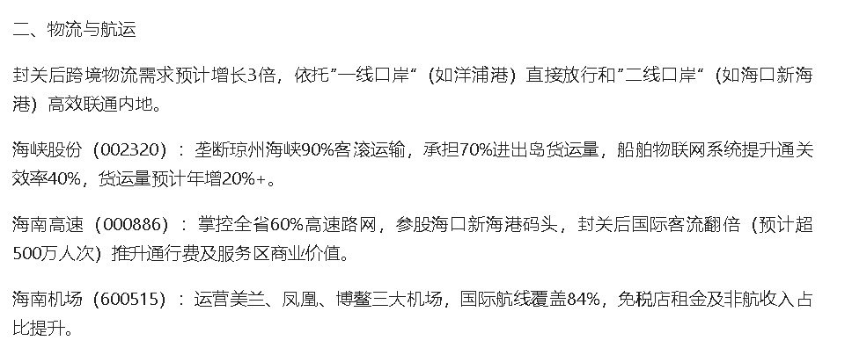
受益方向
1、免税与消费升级
2、物流与航运
3、基建与建材 4、特色产业 5、金融开放

Slide 8
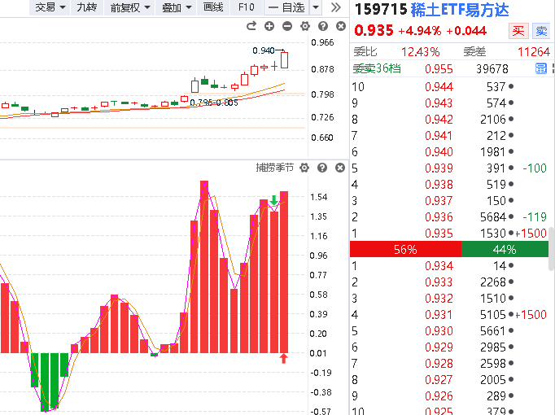
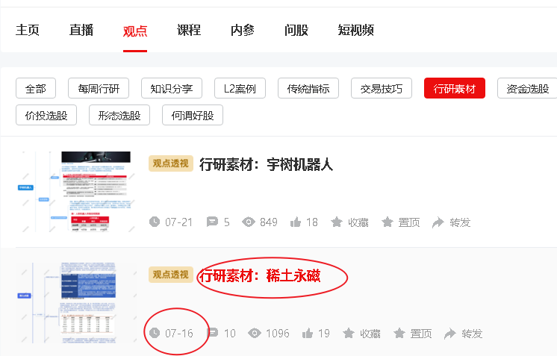
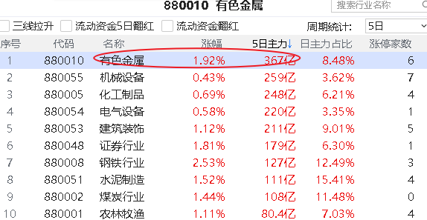
趋势股：稀土有色
逻辑
1、中报增长
2、资金持续流入，板块控盘增加
3、战略地位提升
4、产品预期涨价
5、事件刺激

Slide 9
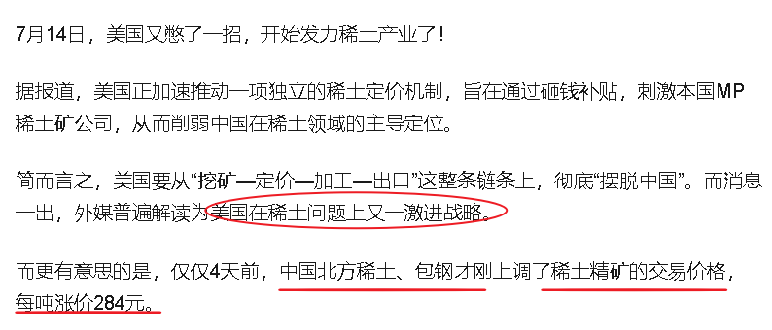
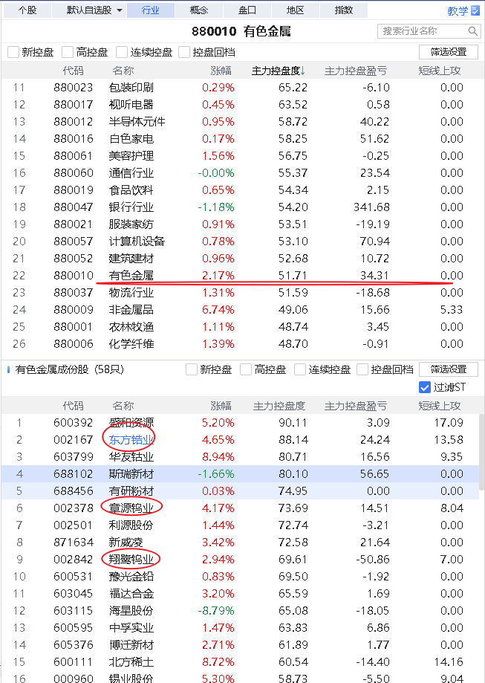
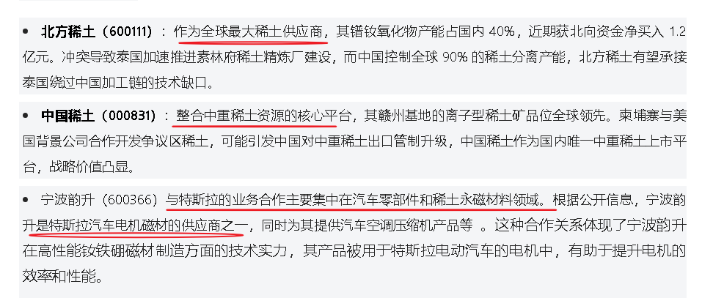
趋势股：稀土有色
战略地位提升+产品预期涨价

Slide 10
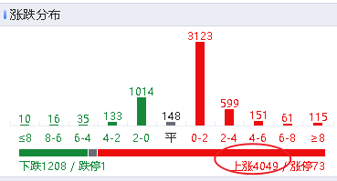
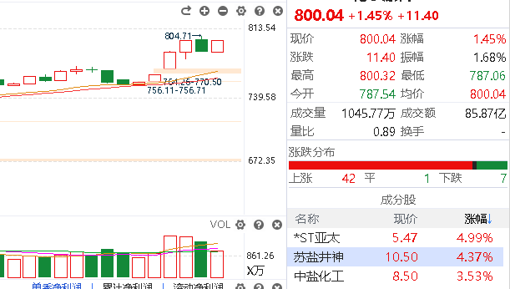
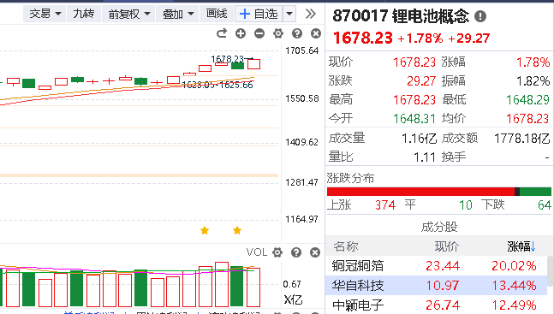
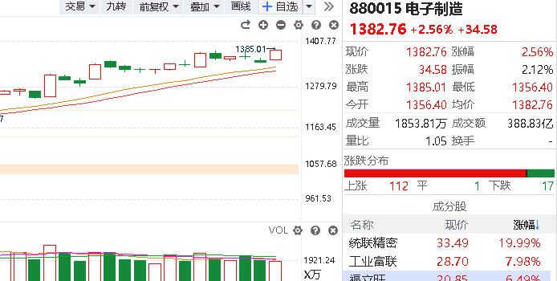
低位补涨：锂矿、资源股、科创50、出海链

Slide 11
风口选股
Notes:
光伏行业加速出清低效产能

Slide 12
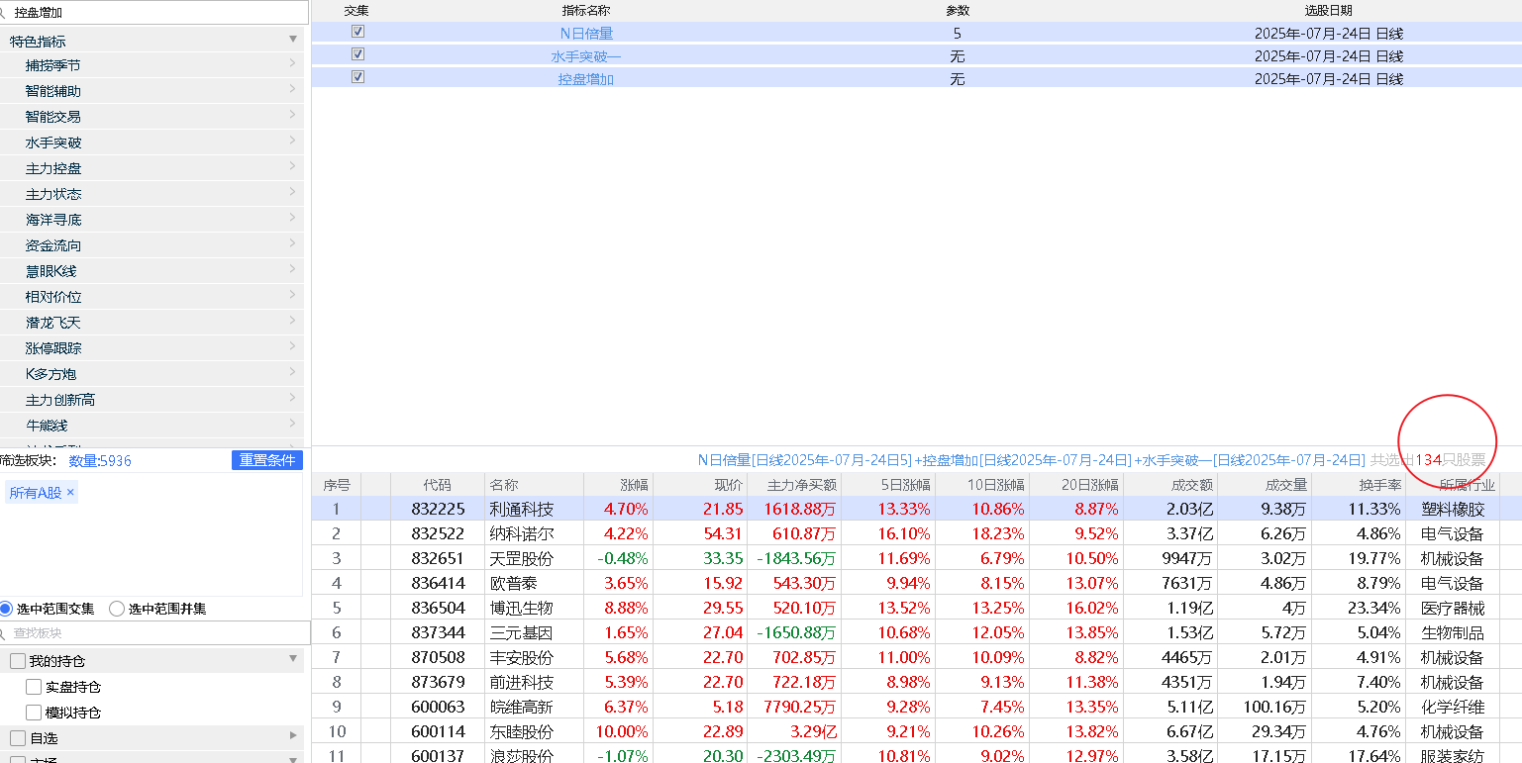
风口选股：爆量回档

Slide 14
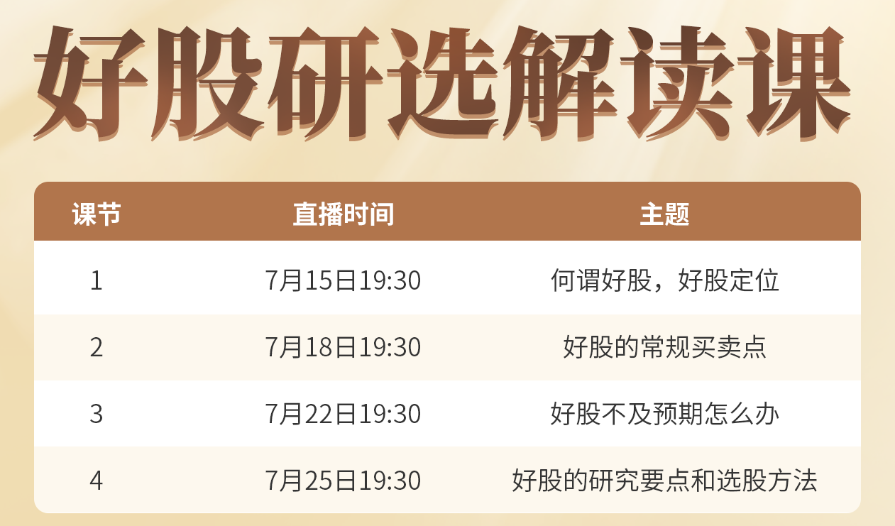
好股研选栏目活动

Slide 15
好股研选栏目活动

